Slide 1

DESAFIO DATA VISUALIZATION & INSIGHTS
Filipe Aguiar Rodrigues

Slide 2
DESAFIO
Agenda :
Contexto da Apresentação;
Quem é a Netflix ?
Exploração dos Dados - Desafio e Insights;
Conclusões
Filipe Aguiar Rodrigues

Slide 3
Contexto
O conjunto de dados analisado consiste na lista de programas de TV e filmes disponíveis no Netflix a partir de 2019 coletados pela Flixable, um mecanismo de busca terceiro ao Netflix.

Slide 4

Quem é a Netflix ?
Netflix, Inc. é uma empresa americana de produção e plataforma de conteúdo com sede em Los Gatos, Califórnia.
Fundada em 1997 por Reed Hastings e Marc Randolph em Scotts Valley, Califórnia

Slide 5
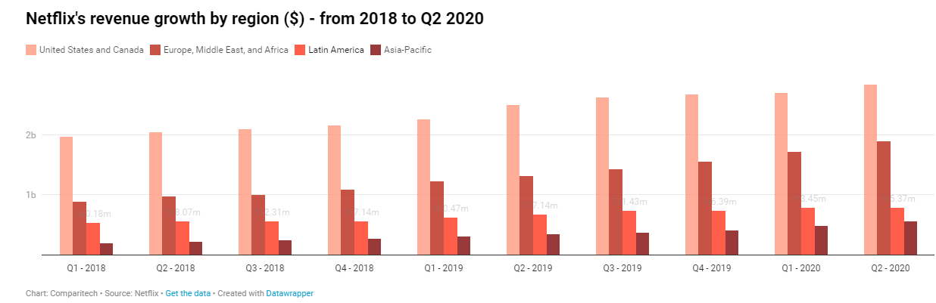
Receita da empresa
Fonte de Dados: https://www.comparitech.com/tv-streaming/netflix-subscribers/

Slide 6
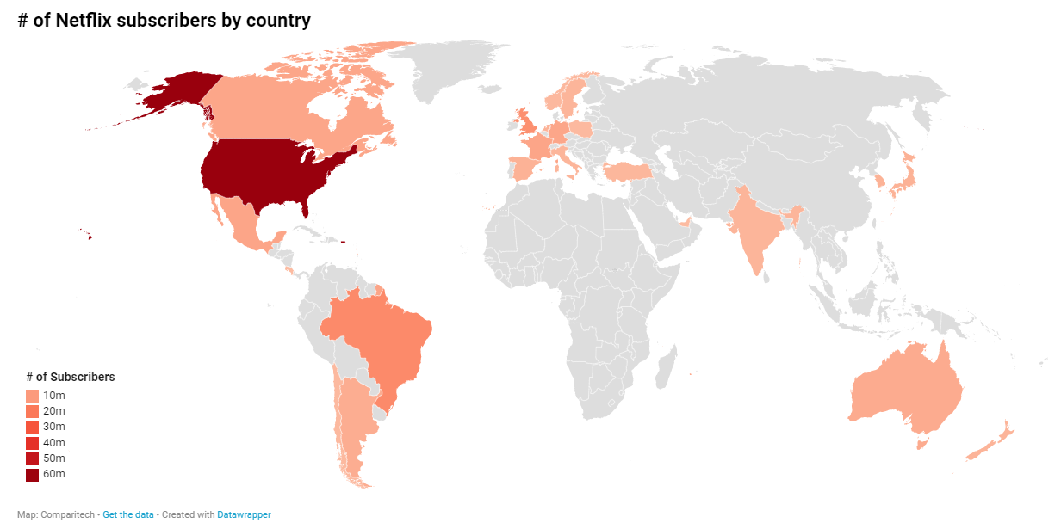
Onde atua ?
Fonte de Dados: https://www.comparitech.com/tv-streaming/netflix-subscribers/

Slide 7
Pontos de Atenção !
Número de inscritos não é proporcional a receita nas localizações;
Exemplo: Europa, Oriente Médio e África gera maior receita que América Latina;

Slide 8
Dados do desafio
Serão observados as qualidade da base de dados, bem como feita uma análise exploratória dos dados em questão em busca de insights e pontos relevantes.

Slide 9
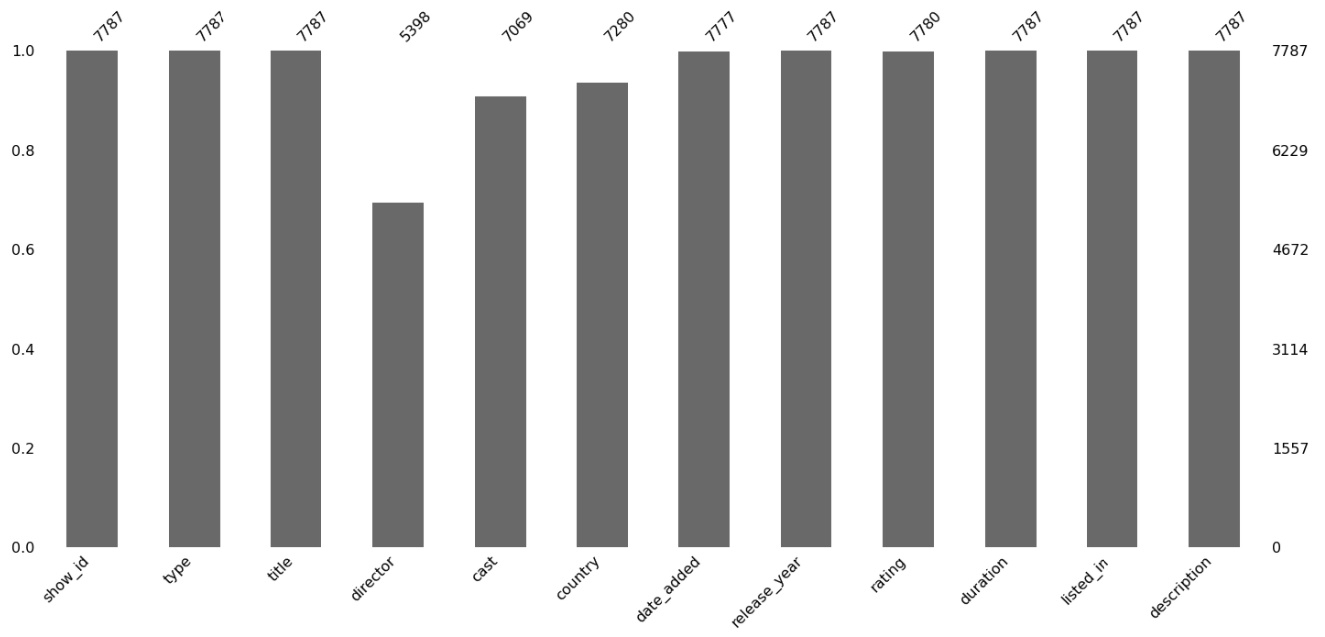
Qualidade da Base de Dados:

Slide 10
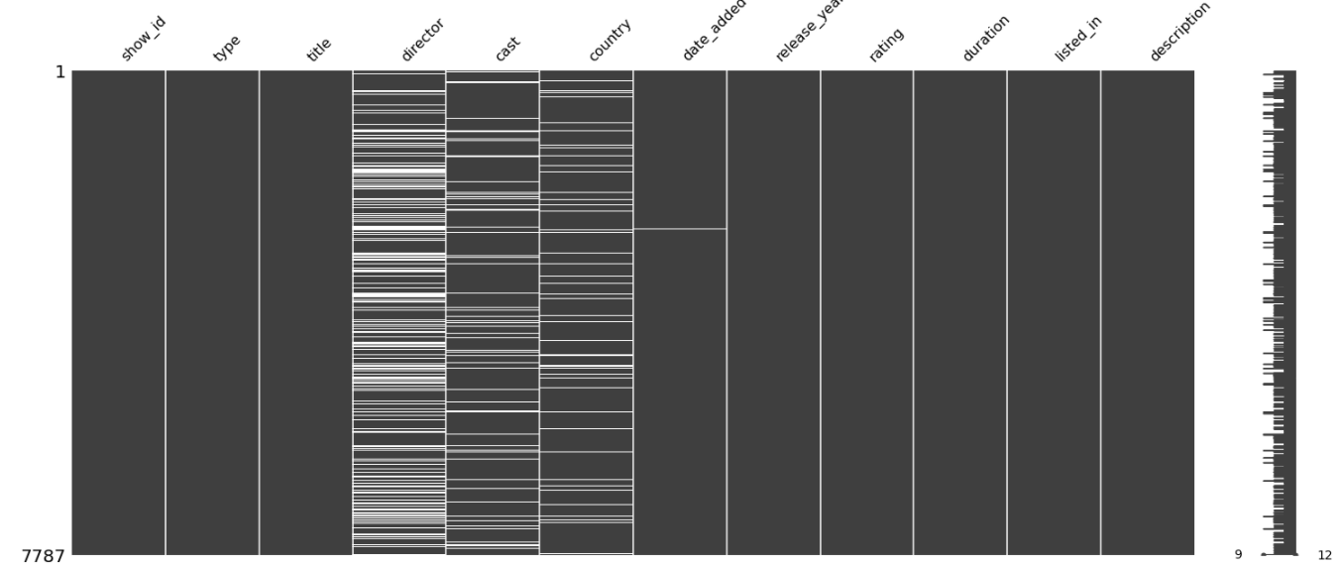
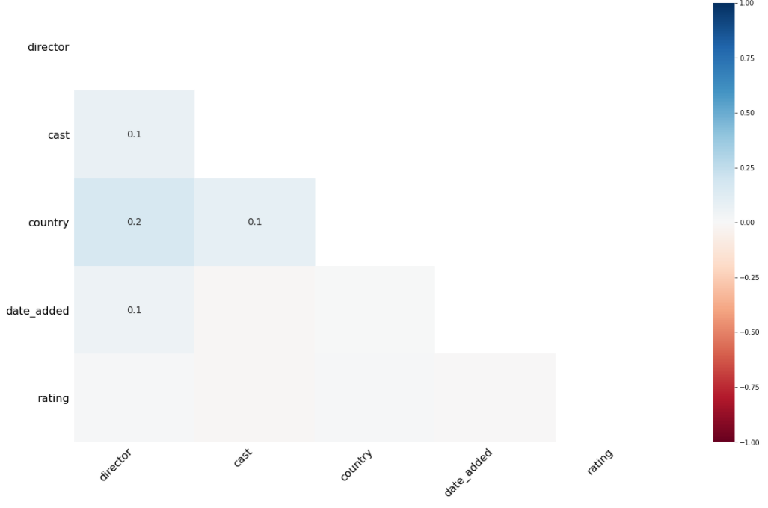
Qualidade da Base de Dados:

Slide 11
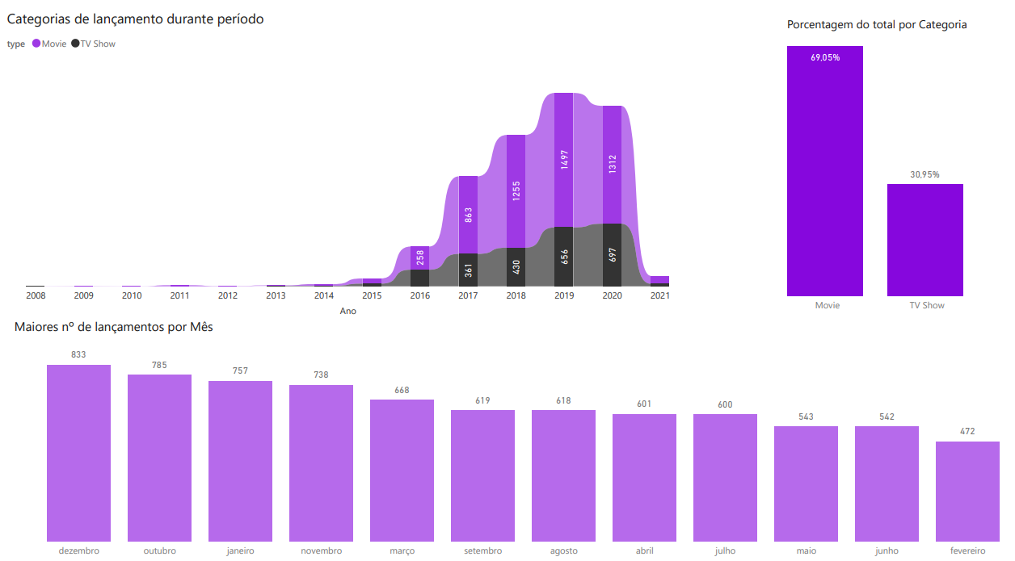
Tipos de Conteúdo:

Slide 12
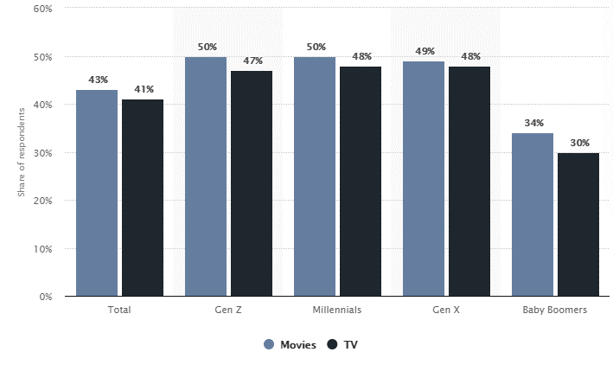
Qual demanda de conteúdo ?
Preferência de conteúdo por gênero durante a pandemia Mar - 2020 :
Insights:
Em todas gerações existe uma proporção parecida de preferência;
Destoa da disponibilidade de conteúdo Netflix com 70% Filmes e 30% Programas de TV
Fonte: https://www.statista.com/statistics/1104113/tv-movie-consumption-coronavirus-us/

Slide 13
Títulos
IMDb TOP 250 Movies ratings
Netflix Movies
Netflix contém 53 Títulos
5377
21%
Fonte: https://www.imdb.com/chart/toptv/?ref_=nv_tvv_250
IMDb TOP 250
TV-Shows ratings
TV-Shows
Netflix contém 70 Títulos
2410
28%
Fonte: https://www.imdb.com/chart/top-english-movies

Slide 14
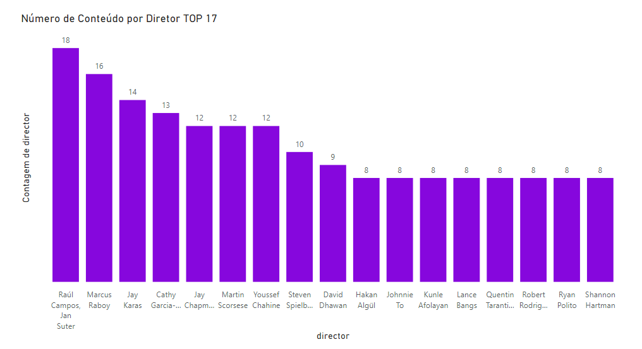
Diretores
Top 3 :
Raúl Campos, Jan Suter
Marcus Raboy
Jay Karas

Slide 15
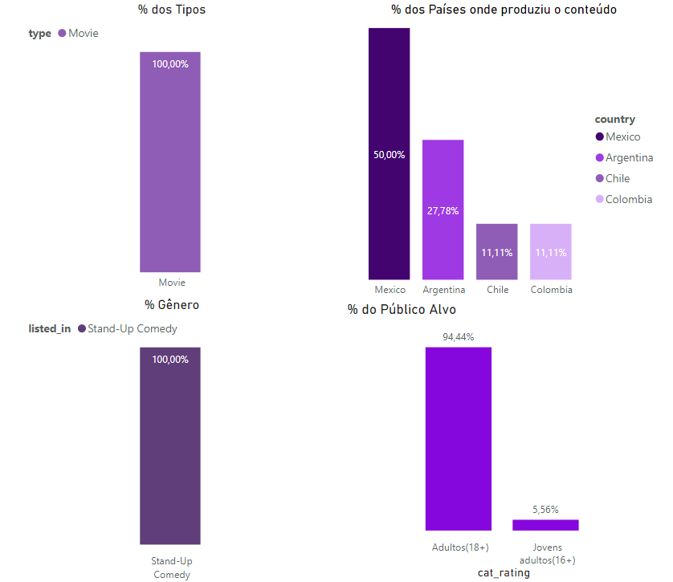
Diretores – Top 3
Raúl Campos, Jan Suter:
Produz Filmes;
Conteúdo de diferentes países
Gênero Stand-Up Comedy
Produz principalmente para adultos +18;

Slide 16
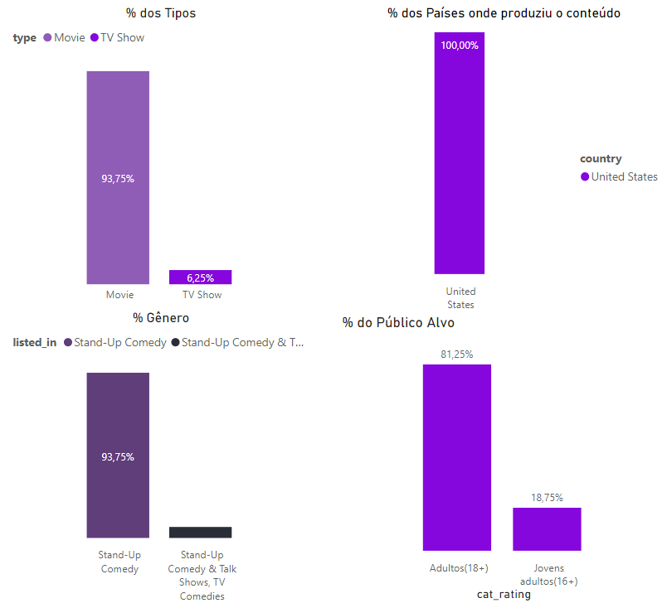
Diretores – Top 3
Marcus Raboy:
Produz quase totalmente filmes;
Conteúdo dos Estados Unidos
Gênero Comedy (Stand-Up, Comédia)
Produz principalmente para adultos +18;

Slide 17
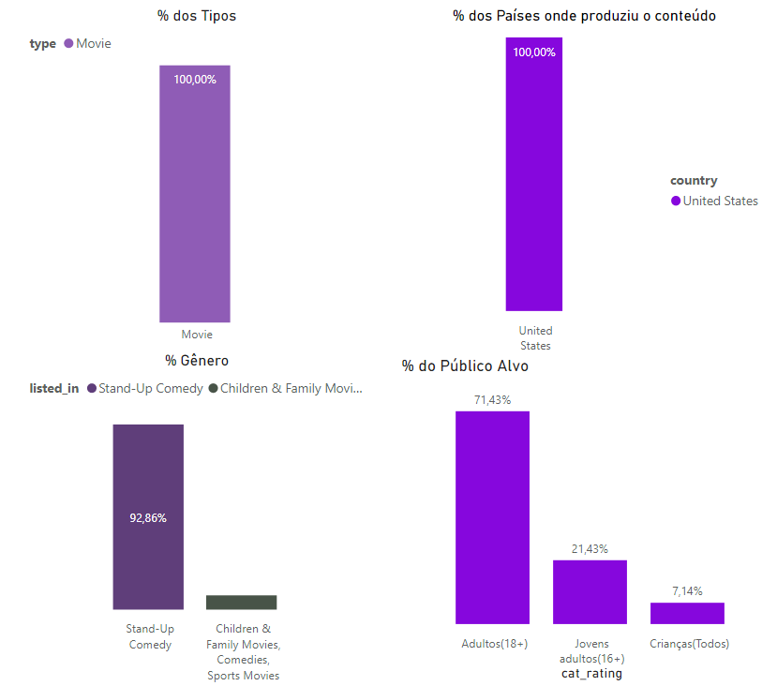
Diretores – Top 3
Jay Karas:
Produz Filmes;
Conteúdo Estados Unidos
Gênero Stand-Up Comedy e Filme para
Família;
Produz principalmente para adultos +18, porém tem também conteúdo infantil;

Slide 18
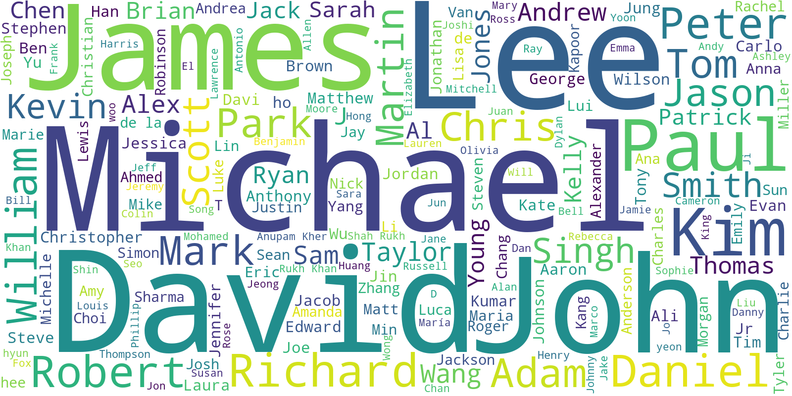
Elenco

Slide 19
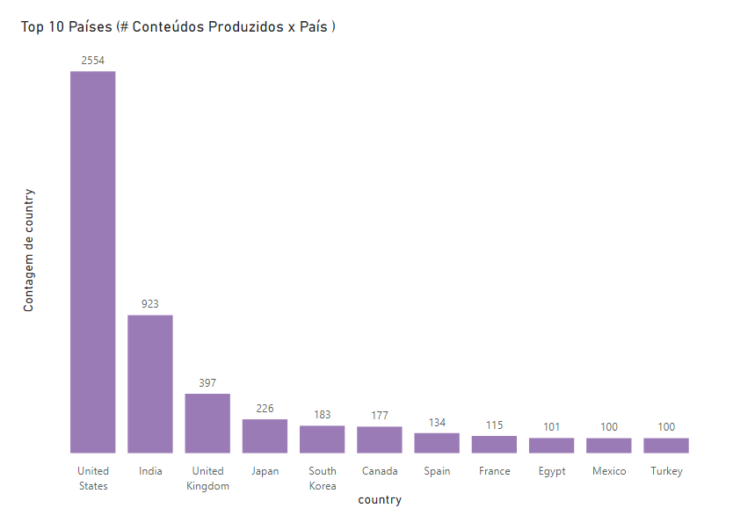
Países produtores de conteúdo
Estados Unidos -35%
Índia – 12,6%
Reino Unido – 5,4%
53% do Total

Slide 20
Países produtores de conteúdo
Insights:
De acordo com Receita;
Expansão durante os anos;
Possível expansão Ásia

Slide 21
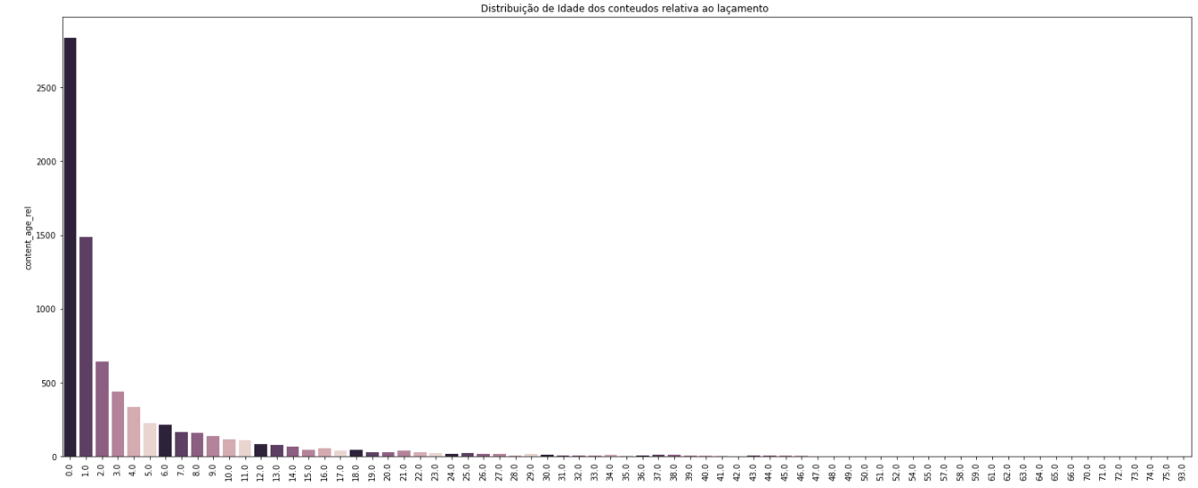
Datas: Adição x Lançamento
Os conteúdos que são lançados são novidades ?
Sim, maior parte é novo quando lançado;

Slide 22
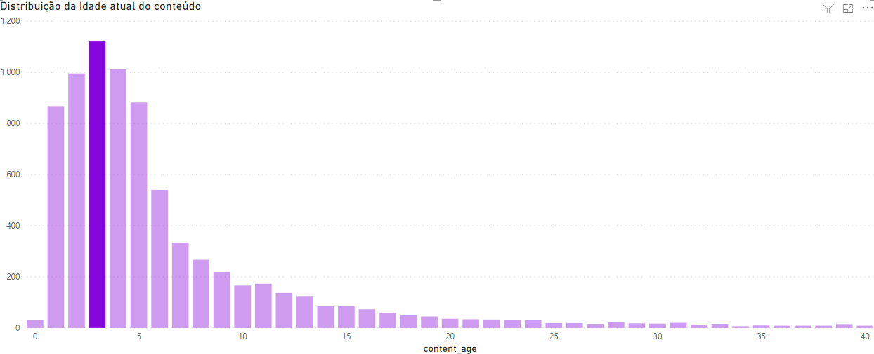
Datas: Adição x Lançamento
Maior parte do conteúdo com 3 anos;

Slide 23
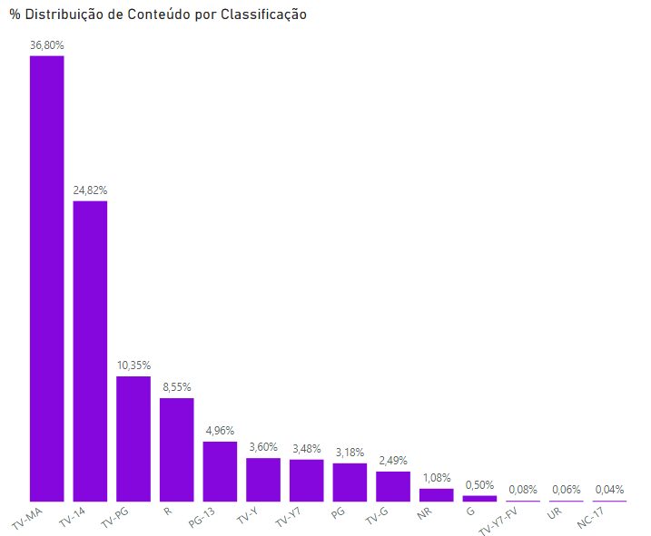
Classificação Indicativa
Indicam o público alvo dos conteúdos;
Nomenclaturas diferentes para Programas de TV e Filmes; Fonte
Possível extração de disponibilidade de conteúdo por público;

Slide 24
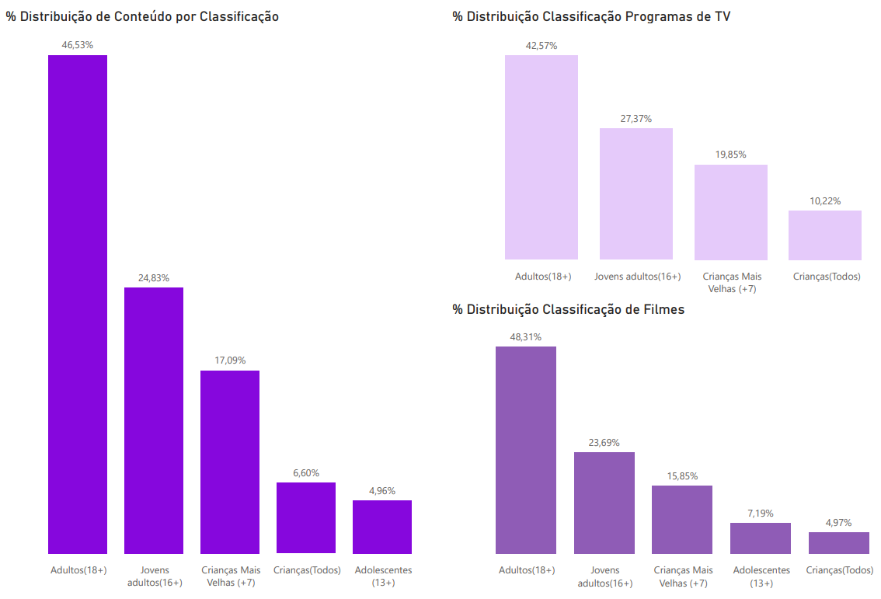
Classificação Indicativa
Insights:
Mais disponibilidade de conteúdo para público adulto +18 e jovens adultos +16
Proporção parecida entre Filmes e Programas de TV
Existem em proporção mais conteúdo de programas de TV para crianças
Será que essa proporção atende o desejo do clientes?
Fonte de Consulta Transformação dos dados: https://www.primevideo.com/help/ref=atv_hp_nd_cnt?nodeId=GFGQU3WYEG6FSJFJ

Slide 25
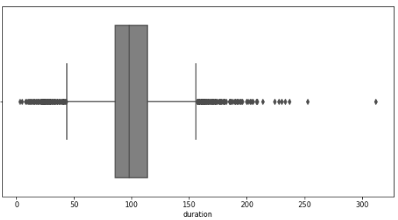
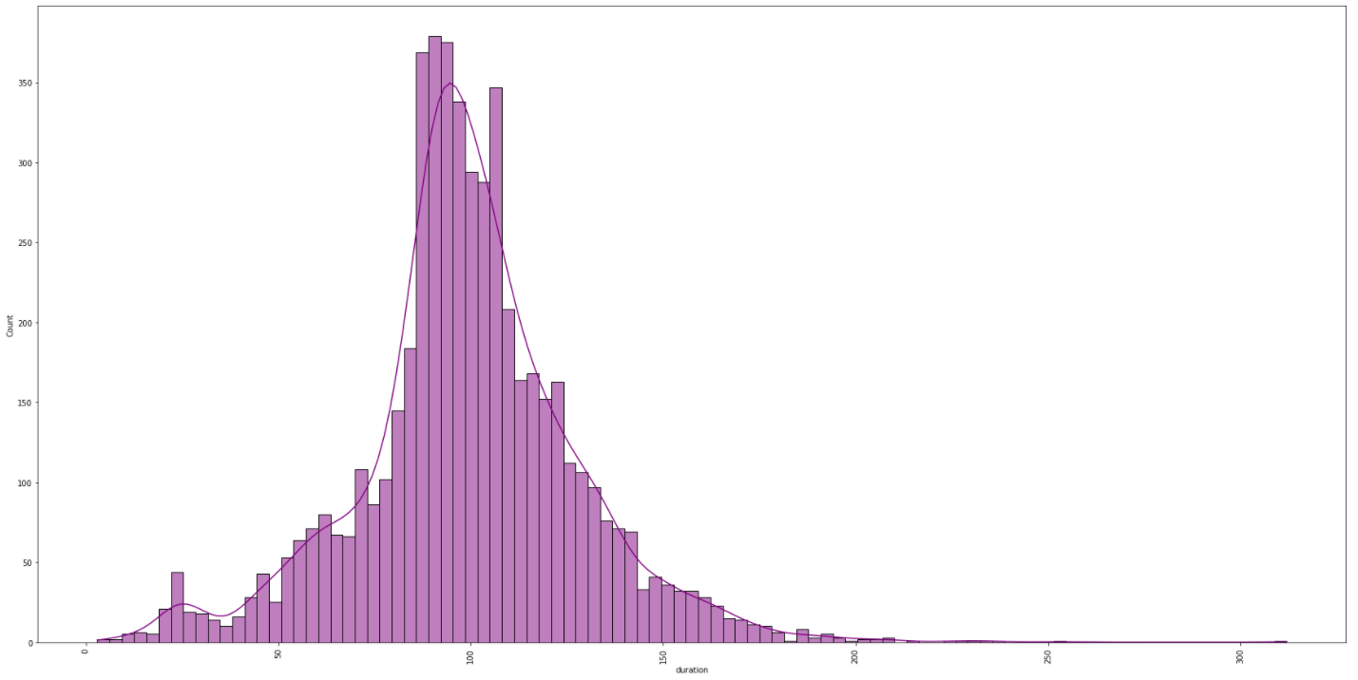
Duração do Conteúdo - Filmes
Distribuição duração Filmes (min)
count 5377.00
mean 99.30
std 28.53
min 3.00
25% 86.00
50% 98.00
75% 114.00
max 312.00

Slide 26
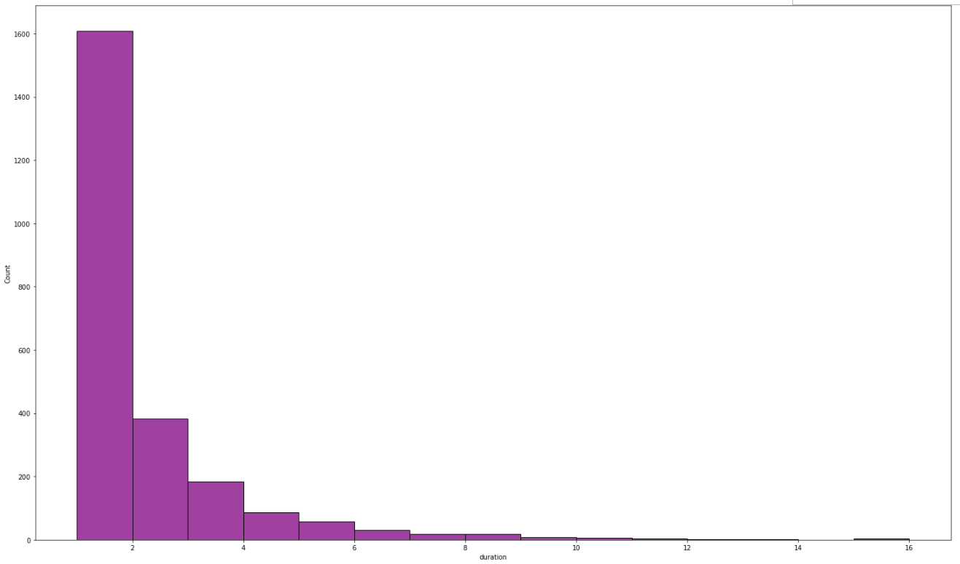
Duração do Conteúdo – Programas de TV
Distribuição duração Programas de TV (seasons)
Insights:
66% dos programas duram uma temporada.
Possível falta de aderência ao conteúdo?

Slide 27
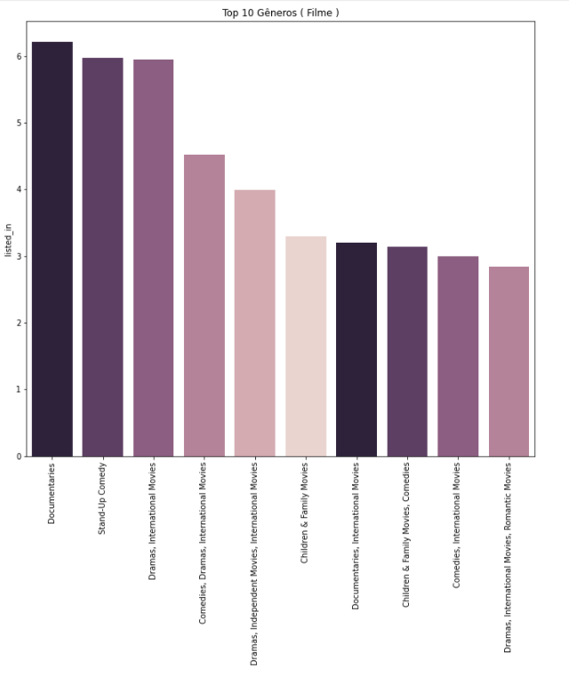
Gêneros – Conteúdo Filmes
Insights:
18 % dos gêneros dos filmes estão em Documentaries, Stand-Up Comedy, (Dramas, International Movies)
Top 3 possuem proporções parecidas.
Documentários é a maior demanda atual dos clientes? Mais consumido ?

Slide 28
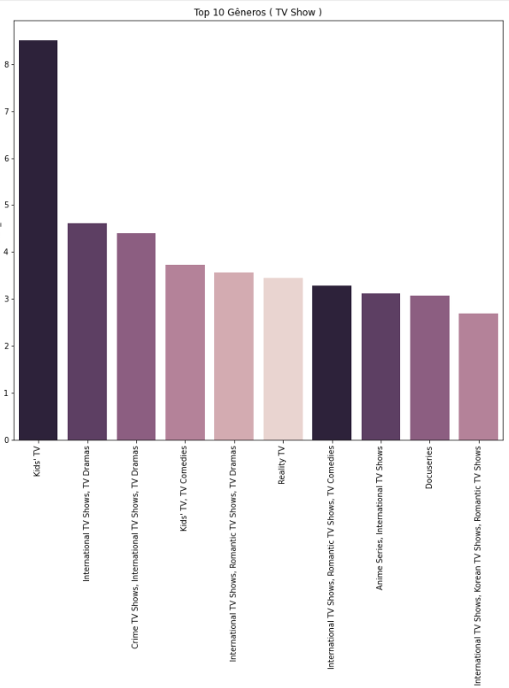
Gêneros – Conteúdo Programas de TV
Insights:
17% do conteúdo dos programas de TV são para Crianças
9% contém TV-Dramas

Slide 29

Descrição

Slide 30
Conclusão
Principais Insights:
Diferença entre preferência real de preferência dos clientes e proporção de tipo de conteúdo disponibilizado ( Programas de TV e Filmes);
Margem para incluir conteúdos mais bem avaliados, detém menos de 30% dos TOP 250.
3 Países hoje produzem mais de 50% do conteúdo total;
Manter produção de conteúdo nos países que geram receita e analisar possível expansão de mercado ( Ásia );
No geral a Netflix possui um portifólio de produtos novos;
Disponibilidade maior de conteúdo para público +18, possível falta de conteúdo para outros públicos. Identificar se realmente atende a proporção real de público inscrito na plataforma;
Maior parte dos TV-Shows duram apenas uma temporada, possível ponto de melhoria e pesquisa para aumentar sucesso e duração do conteúdo

Slide 31



Obrigado !
https://www.linkedin.com/in/filipeaguiarrod/
https://github.com/filipeaguiarrod
https://filipeaguiarrod.medium.com/
Arquivos criados para análise: https://github.com/filipeaguiarrod/Netflix_Acc_Case

